Slide 1
Programozás és modellezés C-ben
István Zachar
2019
MTA Centre for Ecological Research
ELTE Department of Plant Systematics, Ecology and Theoretical Biology

Slide 2
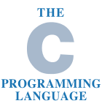
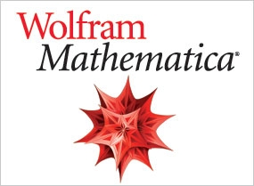
Miről lesz szó?
programozás
modellezés
kevés algoritmus
C
Wolfram Mathematica
RaspberryPi

Slide 3
Tematika
Kis lépésekkel az alapoktól…
14 óra
számonkérés menet közben nincs!
jegyszerzés: év végére elkészíteni és demonstrálni egy működő programot
választható feladatok
egyéni ötlet is lehet
saját kutatás!
…menet közben jön meg az étvágy!

Slide 4
Ökológiai és evolúciós modellek
Hogy változik a préda-predátor populáció az időben?
Hogy tekeredik fel egy molekula 3D-ben?
Hogy alakul egy mintázat térben (és időben)?
Hogyan terjed a vírus egy populációban?
Melyik kompetítor baktérium győzi le a másikat?
Melyik stratégia a nyerő és evolúciósan stabil?

Slide 5
Hogy néz ki a modellezés folyamata?
modell
---------
kérdések
ötlet
modell
egyszerűsítések
eredmények
<==>
program
-------
eszközök
lehetőségek
besajtolás
kompromisszumok
futtatás
ábrázolás
, futtatás, futtatás…
válasz!

Slide 6
Mi kell a kurzushoz?
programozási előismeret NEM
minimális angol tudás
minimális matematikai ismeretek (átlag, logaritmus, stb.)
ábrázolási lehetőségek (Excel, R, stb.)
minimális, de fejleszthető algoritmikus gondolkodás

Slide 7
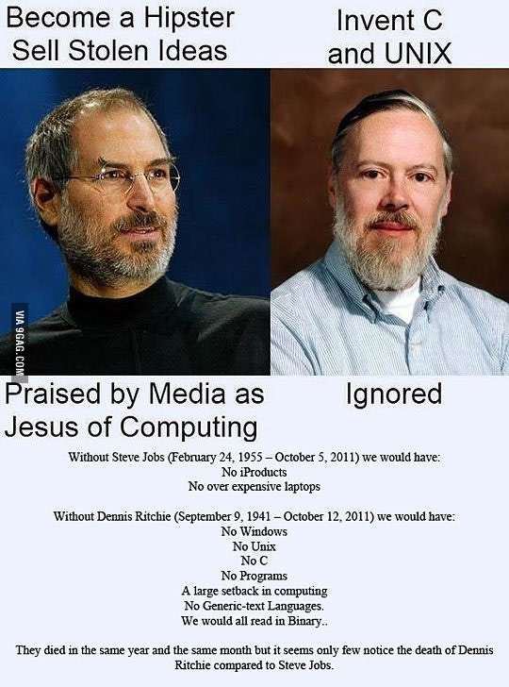
C programnyelv
1969 - … Dennis Ritchie @ Bell labs
széleskörű programnyelv
egyszerű programok --> operációs rendszerek
alacsony szintű

Slide 8
C programnyelv tulajdonságai
általános felhasználású
szöveges, „human-readable”
gépi kódba hatékonyan képező
strukturált: nincs „spagetti” kód, nincs goto
imperatív, deklaratív, strukturált, blokk-strukturált
erősen tipizált (szigorú adattípusok)
fordított („compiled”)
0-offszet
kisbetű-nagybetű érzékeny (“case sensitive”)
szóköz-érzéketlen („whitespace insensitive”)
utódok: C++, C#, Objective-C, D, Java, JavaScript, Perl, Python, PHP

Slide 9
Mire jó és mire nem a C?
Mire nem jó:
szimbolikus számítások
egyenletek manipulálása
szövegek manipulálása
rajzolás, ábrázolás, grafika
játék fejlesztés
eredmények interpretálása
objektum-orientált kód
Mire jó
egyszerű algoritmusok
iteratív műveletek
vektor-, mátrix- és tenzorműveletek

Slide 10
Lépjünk be a Mátrixba!
felhasználónév: Neptun kód nagybetűkkel
jelszó: pclab

Slide 11
Első program!
Printeljük ki a standard kimenetre a következő karakterláncot:
"Hello World!"
miben írjuk?
hogyan fordítjuk?
hogyan futtatjuk?
karakterlánc? = string, karaktersorozat
printelés?? = kiírás
standard kimenet??? = a képernyő (lehetne fájl is, egy másik képernyő, a nyomtató, stb.)

Slide 12
Hello world program
#include <stdio.h>
int main () {
printf("Hello world!");
return(0);
}
lásd letölthető példafájl: hello.c

Slide 13
Miből áll egy utasítás?
printf("Hello world!");
általánosan:
parancs(argumentum);
vagy:
parancs(arg1, arg2, …);
vagy:
parancs(arg1, arg2, …) {
utasítás1;
utasítás2;
…
}

Slide 14
Fordítás, futtatás
Fordítás = kompilálás = compiling
Build gomb a Geany-ben (F9 billentyű)
lehetséges fordítási hibák (amiket a fordító észlel; compile-time errors):
hiányzó pontosvessző (;)
nem deklarált változó
változó rossz típusú kiíratása (pl. %d ha a változó lebegőpontos)
Futtatás = execution, run
Execute a Geany-ben (F5 billentyű)
lehetséges futtatási hibák (amiket futás közben jönnek elő; runtime errors):
nullával osztás

Slide 15
A C lexikonja
auto
break
case
char
const
continue
default
do
double
else
enum
extern
float
for
goto
if
inline
int
long
register
restrict
return
short
signed
sizeof
static
struct
switch
typedef
union
unsigned
void
volatile
while
ANSI C: ISO standardizált 1990 óta
összes lefoglalt alapszó: 32 + 5 (C99) +7 (C11)
parancsok amiket használni fogunk
adattípusok amiket használni fogunk
egyéb nem fogjuk használni őket

Slide 16
Adattípusok
int = Egész adattípus, csak egész szám tárolható benne
#include <stdio.h>
int main() {
int x, y;
x = 1;
y = 4;
printf("x = %d y = %d \n", x, y);
return(0);
}
további példákért lásd letölthető fájl: adattipusok.c

Slide 17
Adattípusok
int 32 biten ábrázolható előjeles egész szám
{-2 147 483 648, …, -2, -1, 0, 1, 2, …, 2 147 483 647}
(-(2³¹), …, 0, …, 2³¹-1)
float előjeles lebegőpontos valós szám
abszolút értékben ábrázolható: (0, ~10³⁸) vagy (0, ~2¹²⁸)
double előjeles lebegőpontos valós szám
abszolút értékben ábrázolható: (0, ~10²⁹⁶) vagy (0, ~2⁹⁸⁴)
char karakter típus 8 biten, 255 különféle ASCII karaktert ábrázolhat
pl. 'a', 'A', '1', '.', '\n', '\t', stb.
void amikor azt jelezzük, hogy NINCS adat vagy output, és így típus sem kell

Slide 18
Értékadás folyamata
int x = 1, y = 3;
x = x + y;
x = 1 + 3;
x = 4;
x értéke a memoriában 4 lesz.
értékek behelyettesítése
művelet elvégzése
hozzárendelés

Slide 19
Operátorok
int main () {
int x = 0, y = 3;
x = x + 1;
x++;
x += y;
printf("x = %d\n", x);
return(0);
}
további példák a letölthető fájlban: operatorok.c

Slide 20
Operátorok
aritmetika: +, -, / (osztás) * (szorzás), % (maradékos osztás)
értékadás: =, +=, -=, *=, /=, %=
inkrementálás, dekrementálás: ++, --
összehasonlítás: ==, >, <, >=, <=
logikai műveletek: && (és), || (vagy), ! (nem)

Slide 21
Fordítás parancssorból
nem fogjuk használni, de ha valakit érdekel:
gcc fordító: GNU Compiler Collection (régebben: GNU C Compiler)
telepített gcc verziószáma: gcc --version
fordítás gcc-vel (általános): gcc -o binary source [kapcsolók]
fordítás gcc-vel (példa): gcc -o hello.exe hello.c -Wall

Slide 22
GNU? UNIX? Linux? OSX? Windows?
https://commons.wikimedia.org/wiki/File:Unix_history-simple.png

Slide 23
C programozás otthon
Fordító, GNU C:
Windows: MinGW (Minimalist GNU fro Windows): http://www.mingw.org/
Linux: alapból van gcc
Mac OSX: ?
Fejlesztői környezet (Integrated Development Environment, IDE):
Geany (Linux, Windows, OSX, …)
CodeBlocks
DevC++ (using MinGW)
Szövegszerkesztő:
Notepad++ és NppExec plugin (Linux, Windows, OSX, …)
EZT ajánlom!

Slide 24
Referenciák
The GNU C Reference Manual: https://www.gnu.org/software/gnu-c-manual/gnu-c-manual.html
C reference: http://en.cppreference.com/w/c
C library: http://www.cplusplus.com/reference/clibrary/
[C] tag @ : http://stackoverflow.com/questions/tagged/c
C math.h függvények: https://en.wikipedia.org/wiki/C_mathematical_functions

